Slide 1

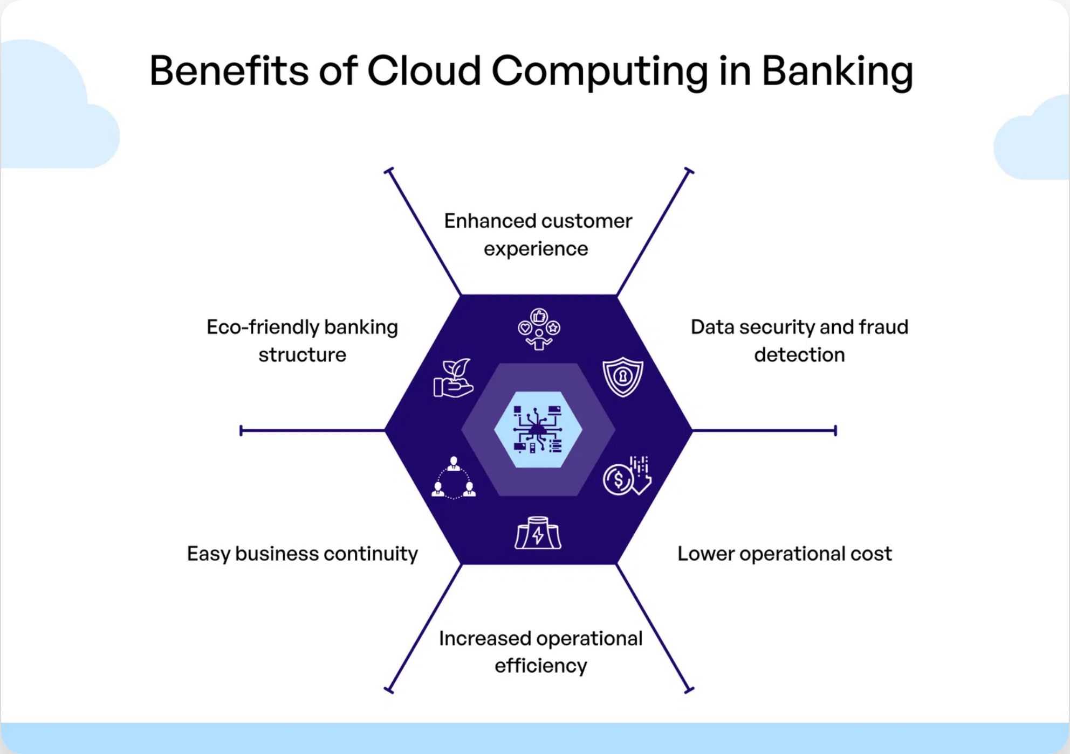
Ka0s
LandingZone
Beneficios Cuantitativos y Retorno de Inversión

Slide 2


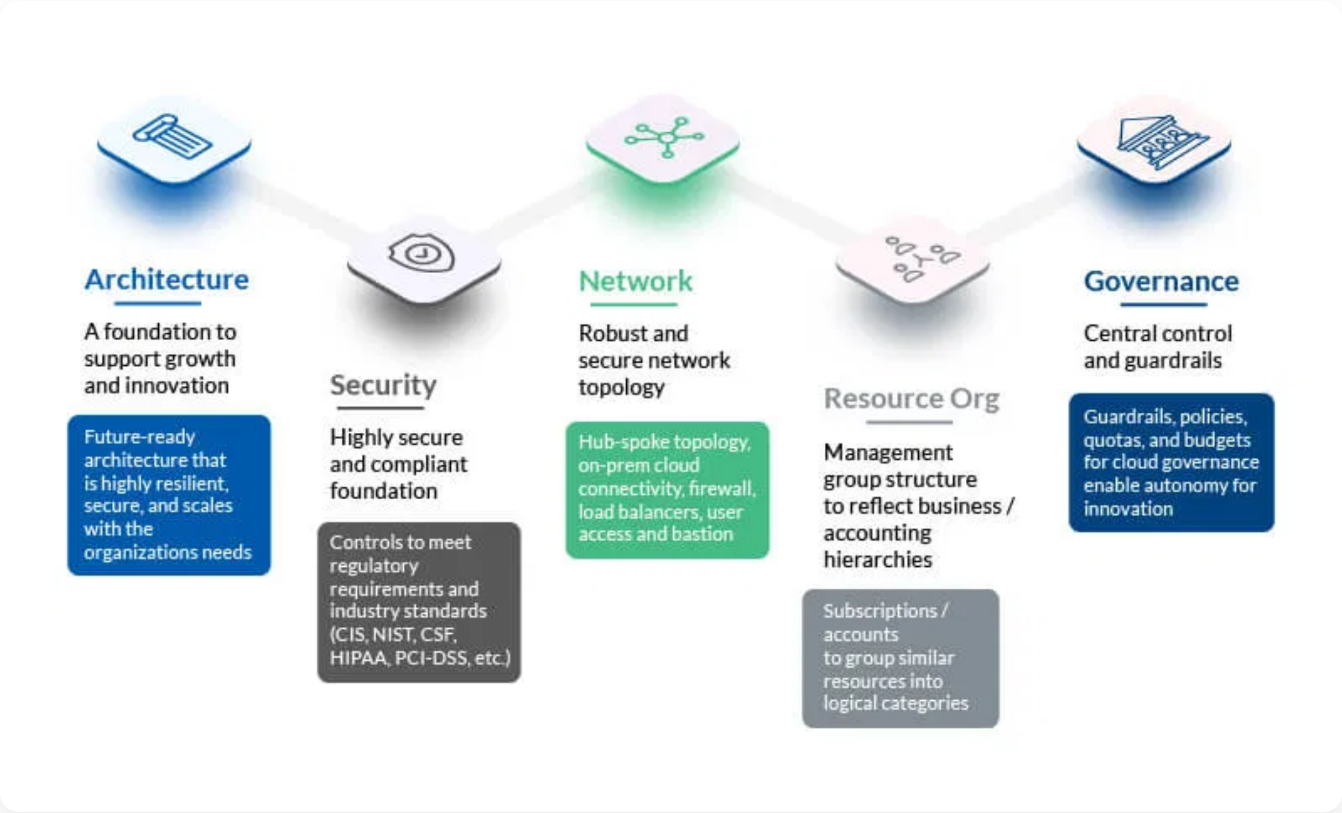
Introducción a los Beneficios Cuantitativos
Beneficios medibles:
Ka0s LandingZone proporciona beneficios cuantificables en términos de reducción de tiempos, costos operativos y mejora de la eficiencia.
Datos basados en casos reales:
Los datos presentados se basan en estudios de caso y análisis de la industria sobre implementaciones de Landing Zones en entornos empresariales.
Impacto financiero:
La implementación de Ka0s LandingZone tiene un impacto directo en los indicadores financieros clave, incluyendo ROI, OPEX y CAPEX.
Valor a largo plazo:
Los beneficios cuantitativos se acumulan con el tiempo, proporcionando un valor sostenido a la organización más allá de la implementación inicial.

Slide 3

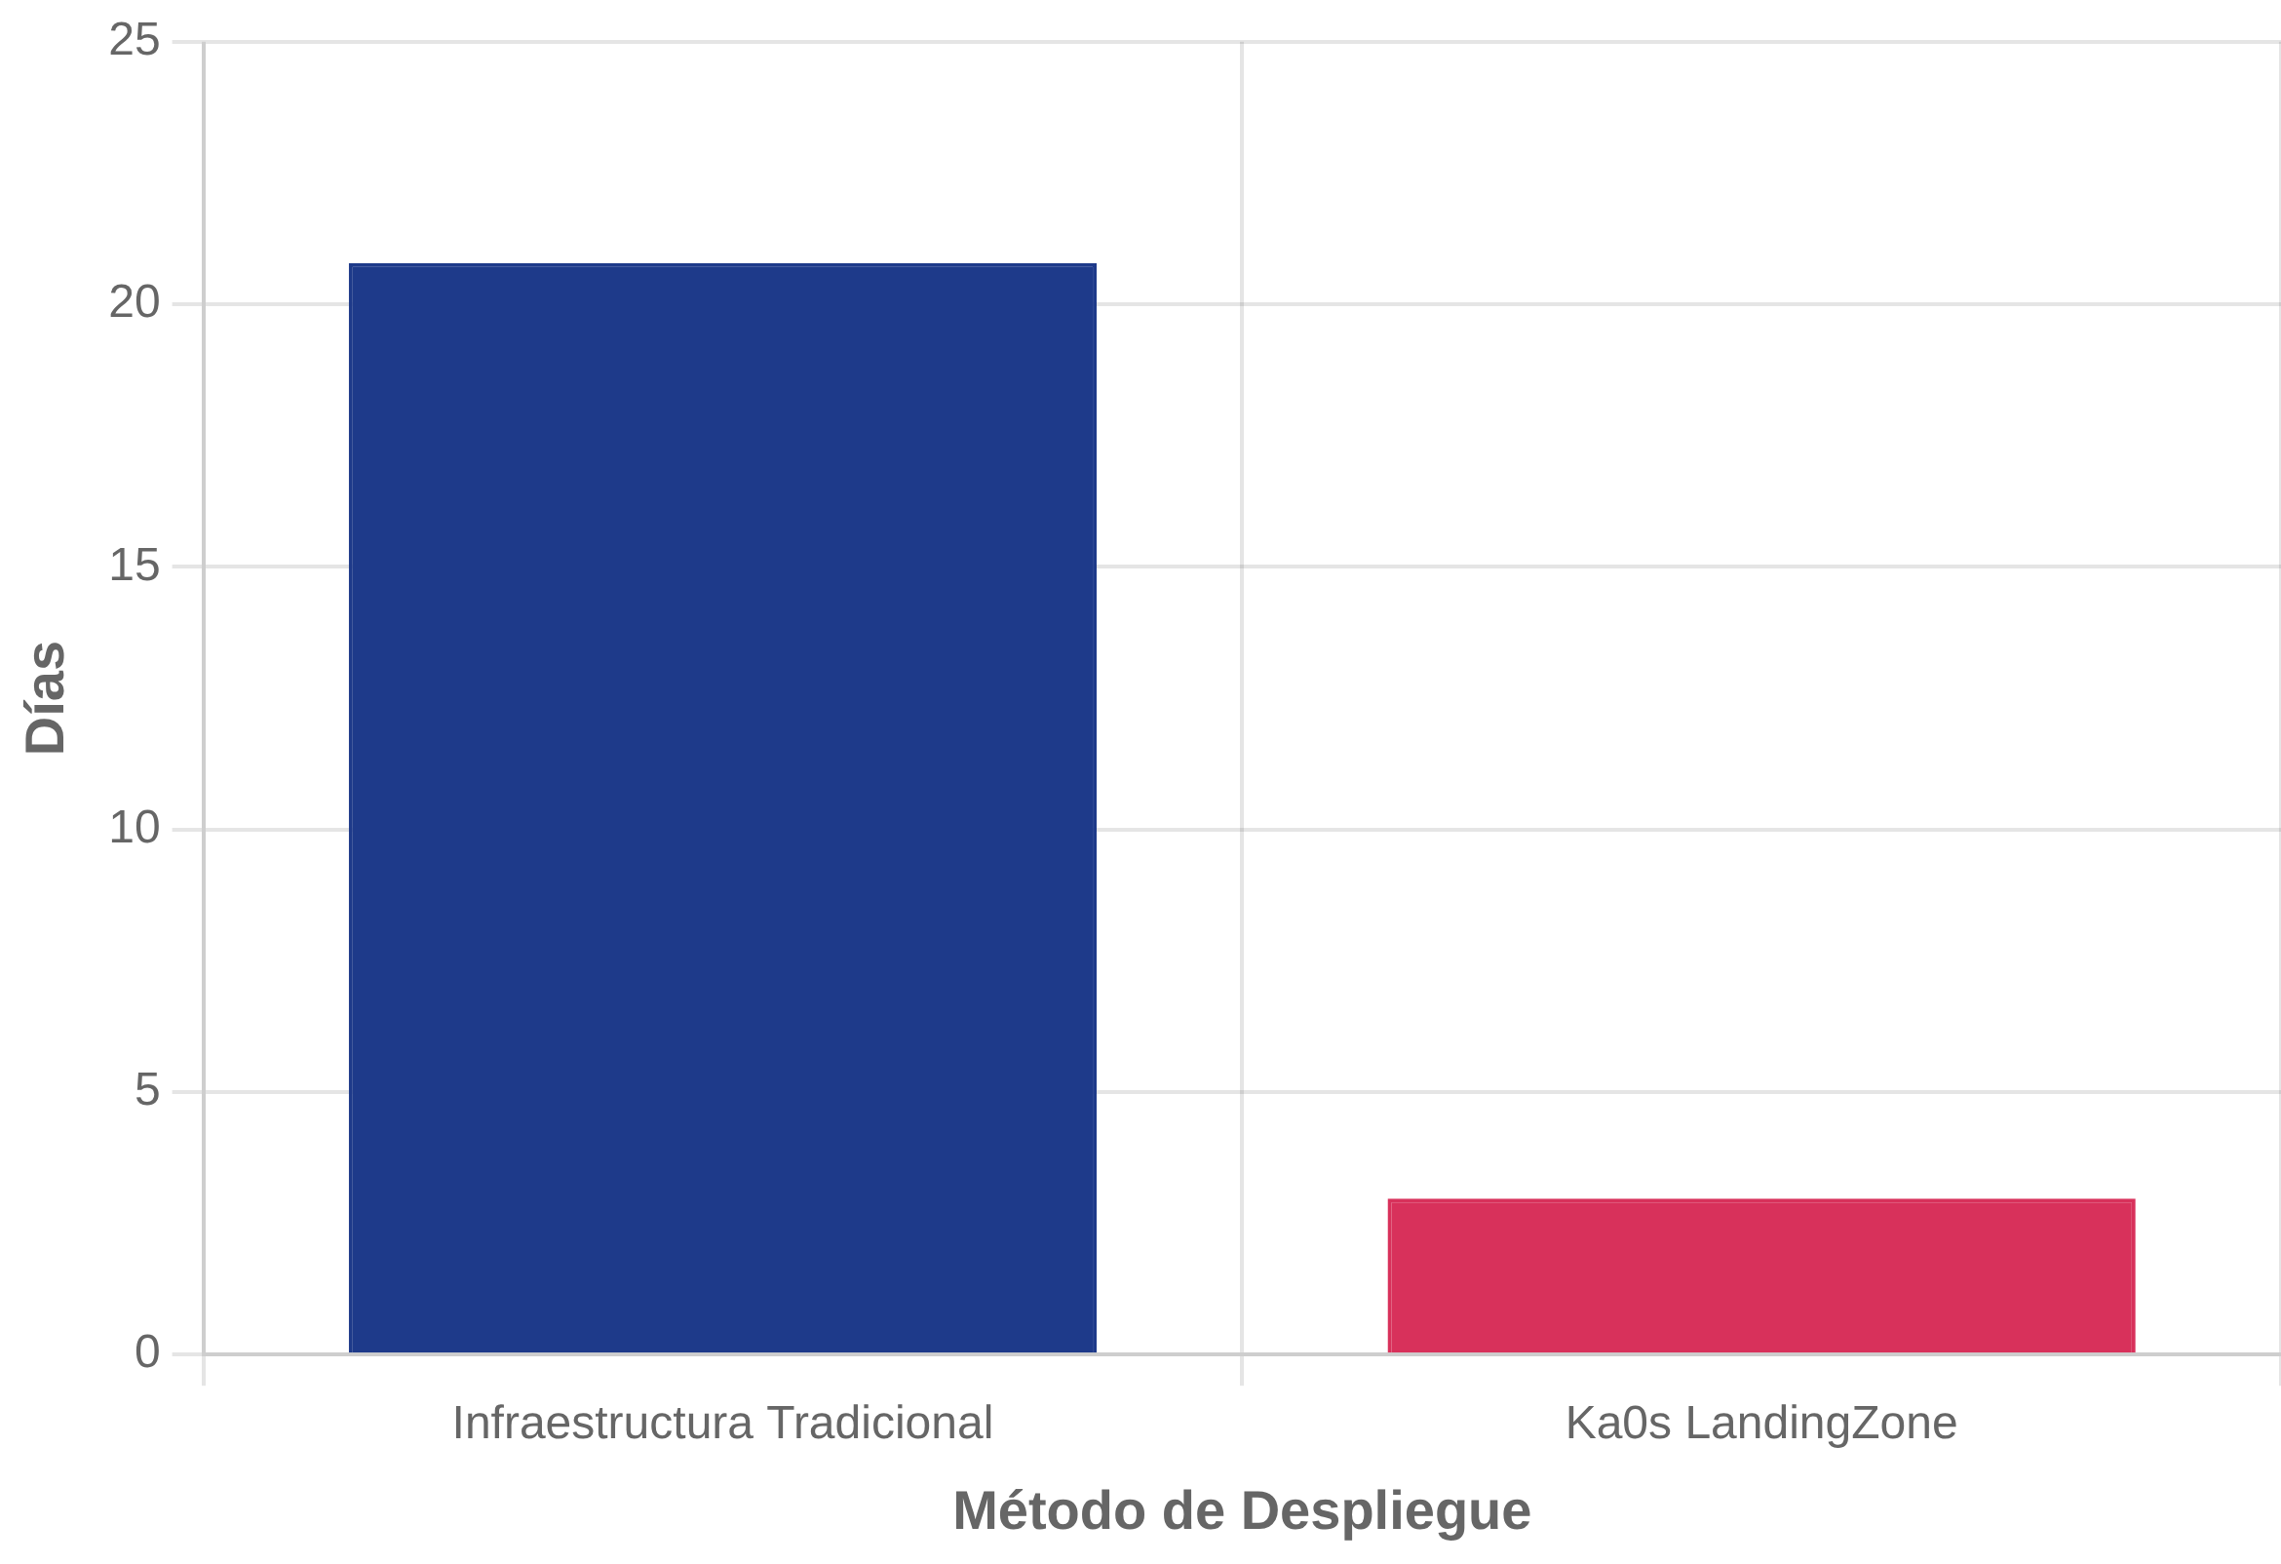




Reducción de Tiempos de Despliegue
Comparativa de Tiempos de Despliegue
De semanas a días:
Ka0s LandingZone reduce drásticamente los tiempos de despliegue de infraestructura en la nube.
Aceleración del time-to-market:
Permite lanzar productos y servicios más rápidamente, mejorando la competitividad.
Automatización:
Los procesos automatizados eliminan tareas manuales propensas a errores y retrasos.
Escalabilidad ágil:
Capacidad para escalar recursos rápidamente según las necesidades del negocio.
Fuente: Caso de estudio de proveedor multinacional de seguros (Insurance Thought Leadership, 2025)

Slide 4
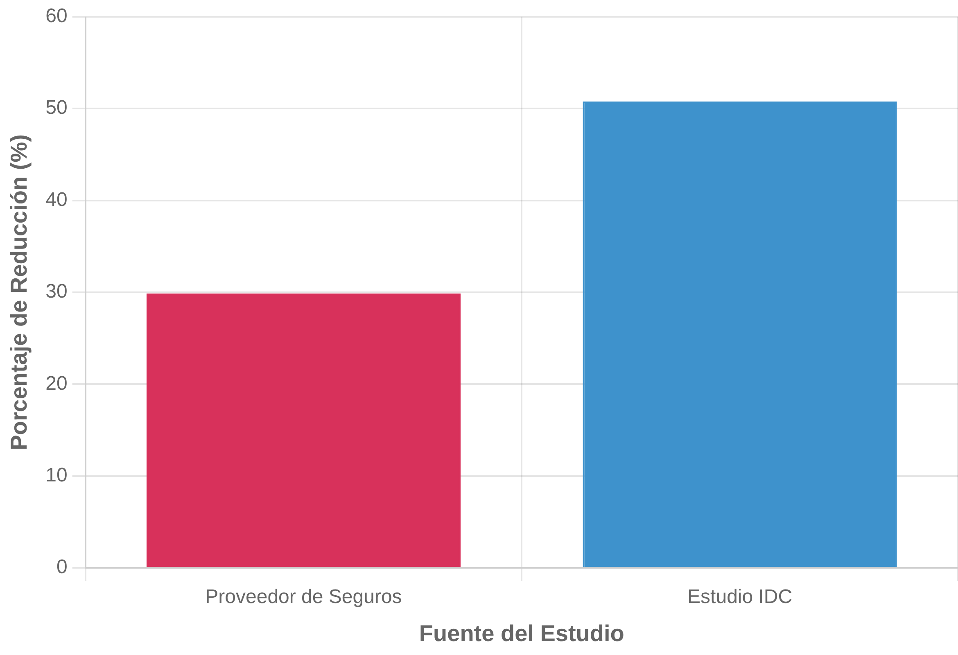




Reducción de Costos Operativos
Reducción de Costos Operativos en 5 Años
Reducción del 30%:
Ka0s LandingZone permite una reducción significativa de los costos operativos de TI.
Prevención de sobrecostos:
Los "guardarraíles" incorporados ayudan a gestionar eficientemente los recursos en la nube.
Optimización de recursos:
Mejor utilización de recursos cloud mediante políticas automatizadas de escalado y apagado.
Control presupuestario:
Mayor visibilidad y control sobre el gasto en la nube, con alertas y límites predefinidos.
Fuente: Caso de estudio de proveedor multinacional de seguros (Insurance Thought Leadership, 2025) y estudio de IDC sobre migración a la nube (2024)

Slide 5
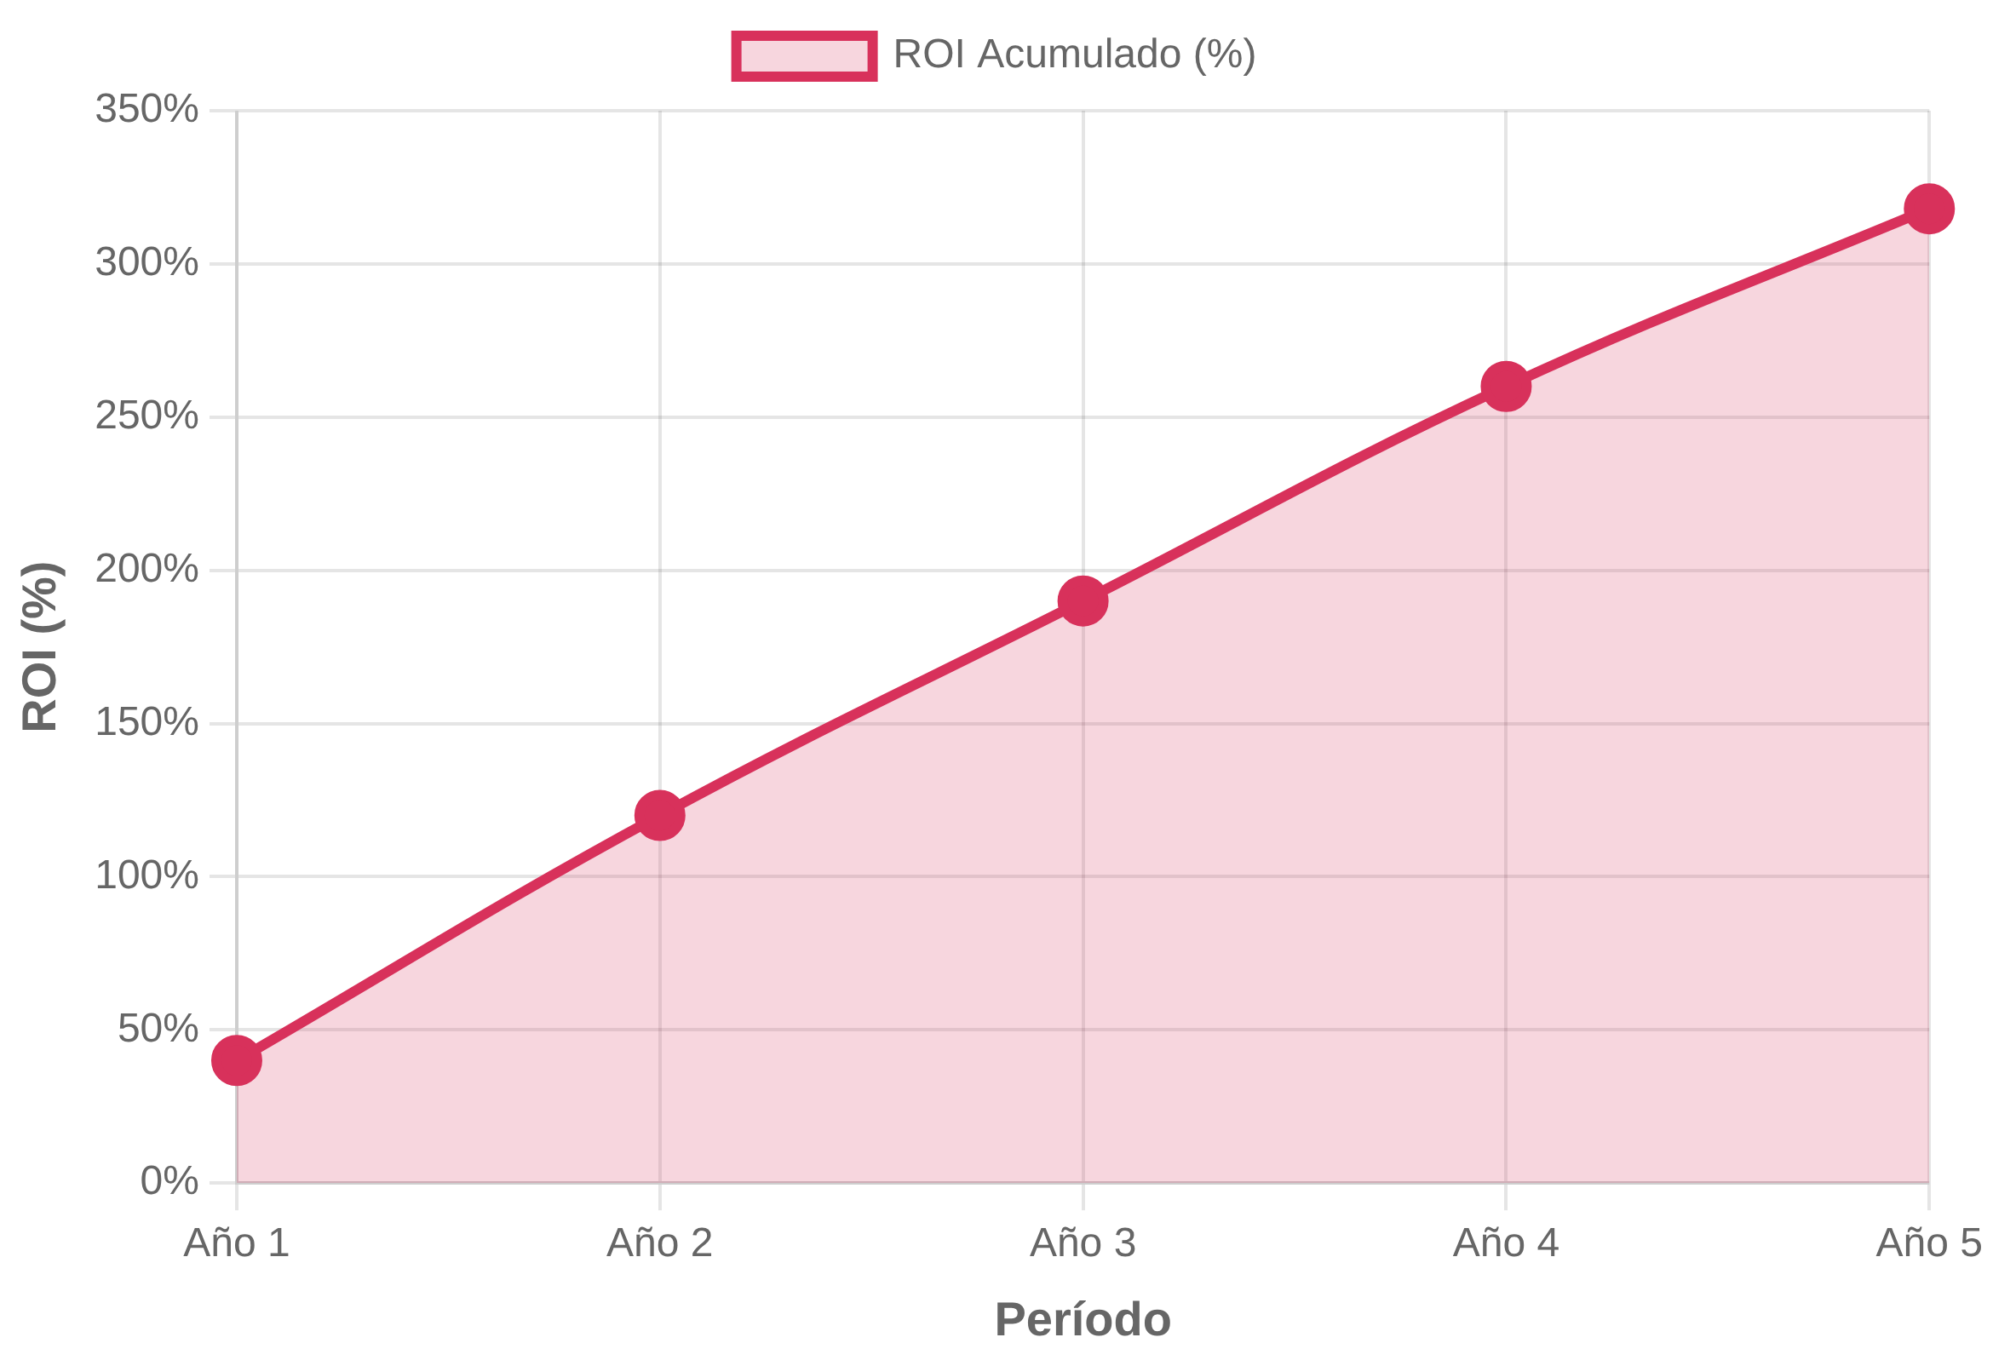


Retorno de la Inversión (ROI)
ROI Acumulado a 5 Años
ROI significativo:
Hasta un
318%
de ROI a cinco años según estudios de implementaciones similares en la nube.
Recuperación de la inversión:
El punto de equilibrio se alcanza típicamente entre los 12 y 18 meses tras la implementación.
Desafío de medición:
El 49% de los ejecutivos reportan dificultades para medir con precisión el ROI de sus inversiones en la nube.
Factores de ROI:
Incluye ahorros directos en costos operativos, mayor eficiencia del personal, reducción de tiempos de inactividad y aceleración del time-to-market.
Fuente: Estudio de IDC sobre migración a Google Cloud IaaS (2024)

Slide 6
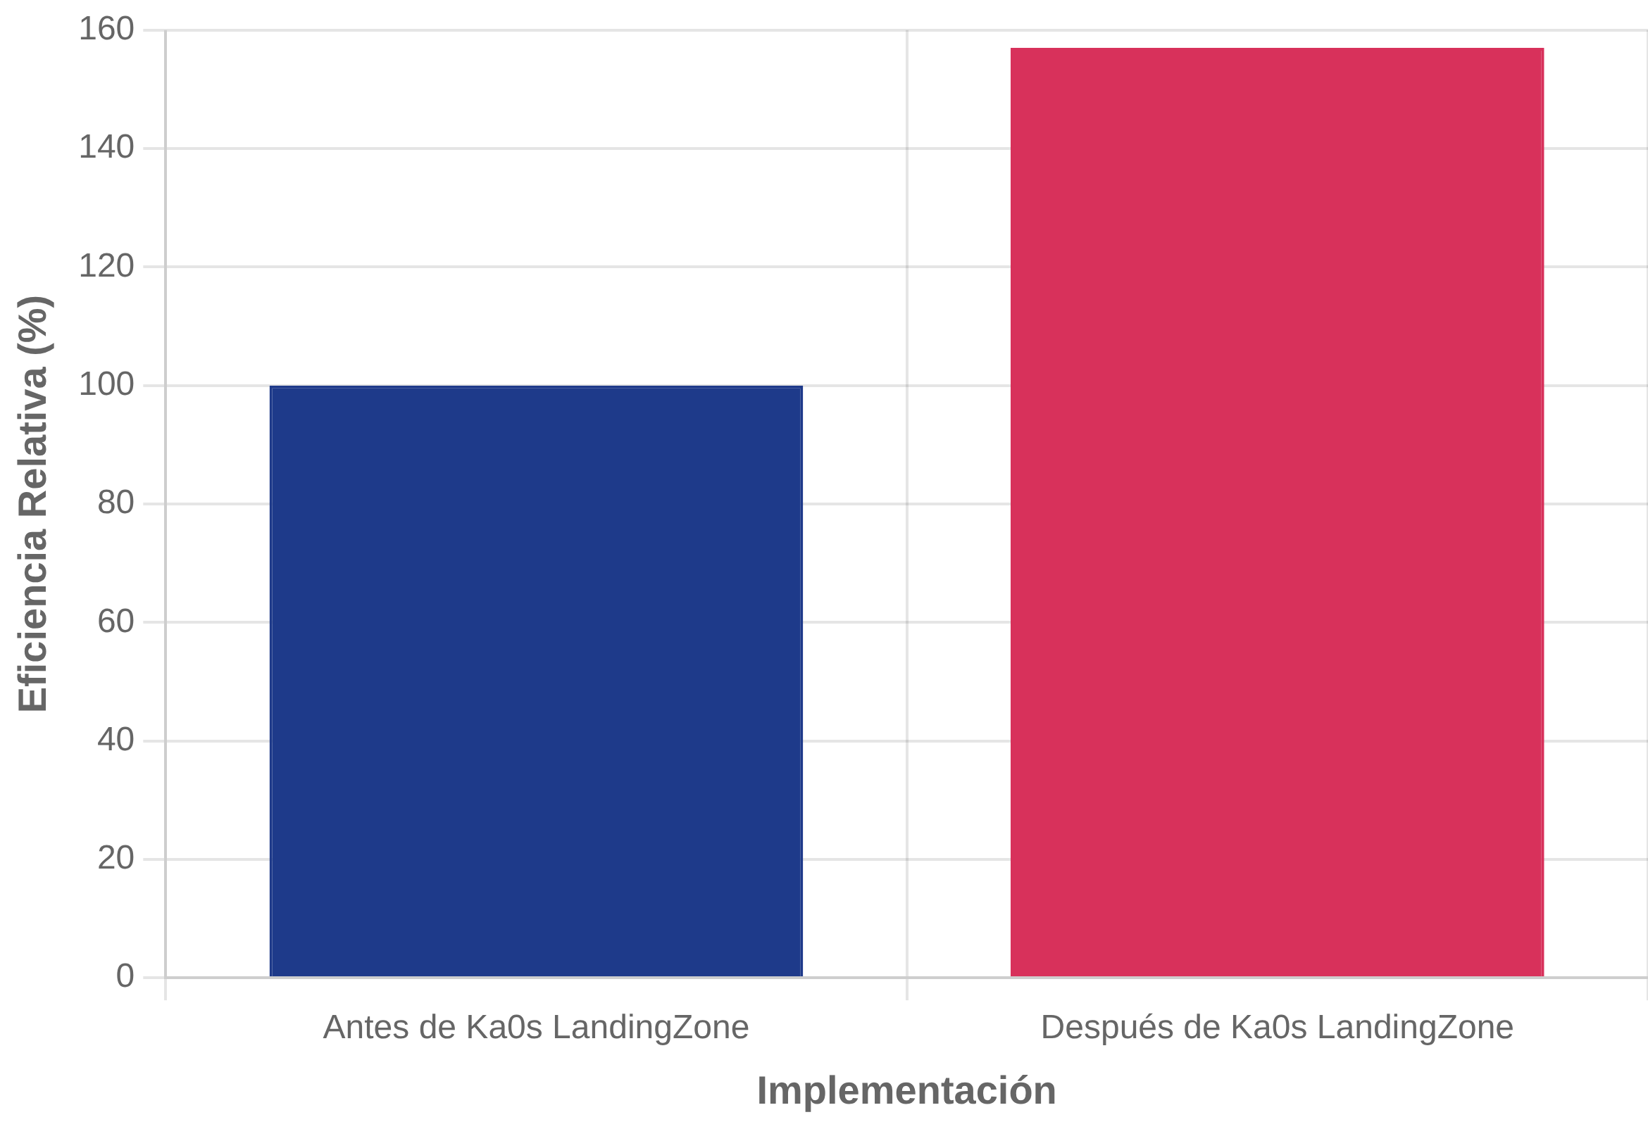



Mejora en la Eficiencia Operacional
Aumento de Eficiencia en Gestión de TI
Equipos de TI más eficientes:
Aumento del 57% en la eficiencia de los equipos de gestión de infraestructura de TI.
Automatización de tareas:
Reducción significativa de tareas manuales repetitivas mediante procesos automatizados.
Gestión proactiva:
Identificación y resolución de problemas antes de que afecten a los usuarios finales.
Estandarización:
Implementación de prácticas consistentes que reducen la complejidad y mejoran la productividad.
Fuente: Estudio de IDC sobre migración a Google Cloud IaaS (2024)

Slide 7



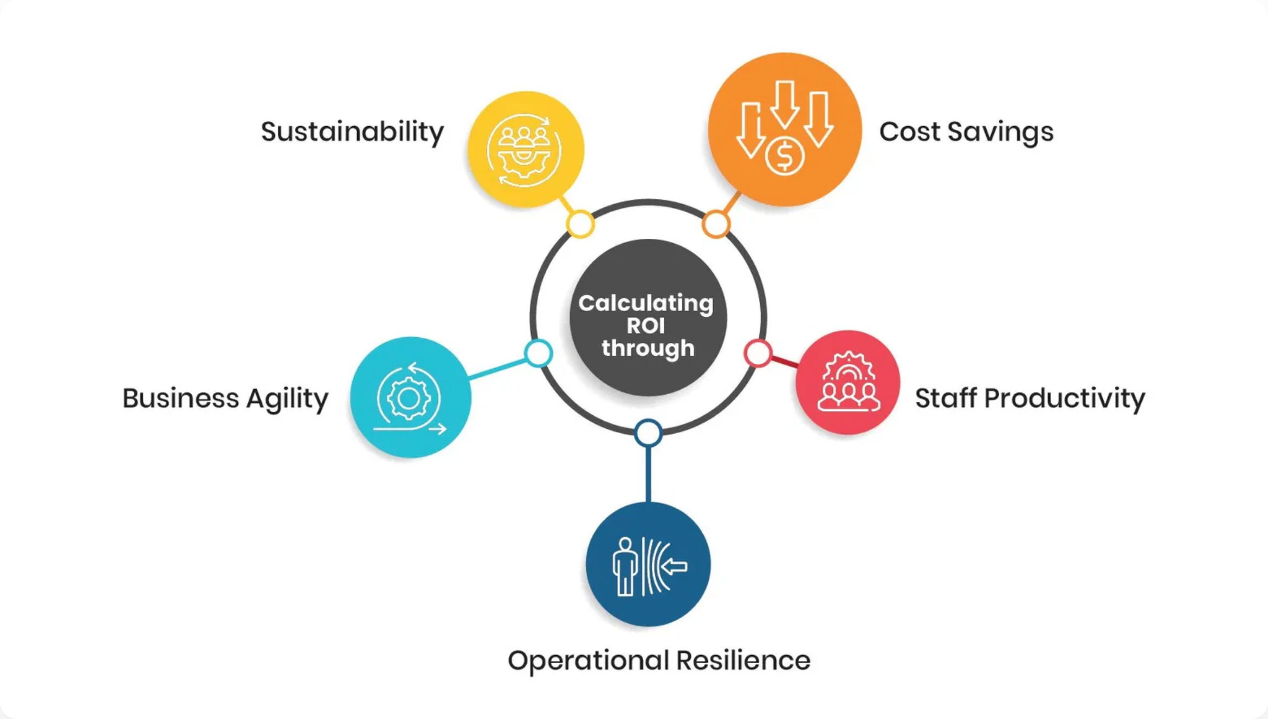
Transición de CAPEX a OPEX
Cambio de modelo financiero:
Ka0s LandingZone facilita la transición de gastos de capital (CAPEX) a gastos operativos (OPEX), permitiendo mayor flexibilidad financiera.
Pago por uso:
Modelo de consumo basado en el uso real de recursos, eliminando la necesidad de grandes inversiones iniciales.
Mejor previsibilidad:
Mayor capacidad para predecir y controlar los gastos de TI a lo largo del tiempo.
Optimización de recursos:
Asignación más eficiente de recursos financieros según las necesidades reales del negocio.
Aspecto
CAPEX (Tradicional)
OPEX (Cloud)
Inversión inicial
Alta
Baja
Flexibilidad
Limitada
Alta
Compleja y costosa
Rápida y bajo demanda
Escalabilidad
Impacto en balance
Activos depreciables
Gastos operativos
Fuente: Análisis de modelos financieros en entornos cloud, 2025

Slide 8

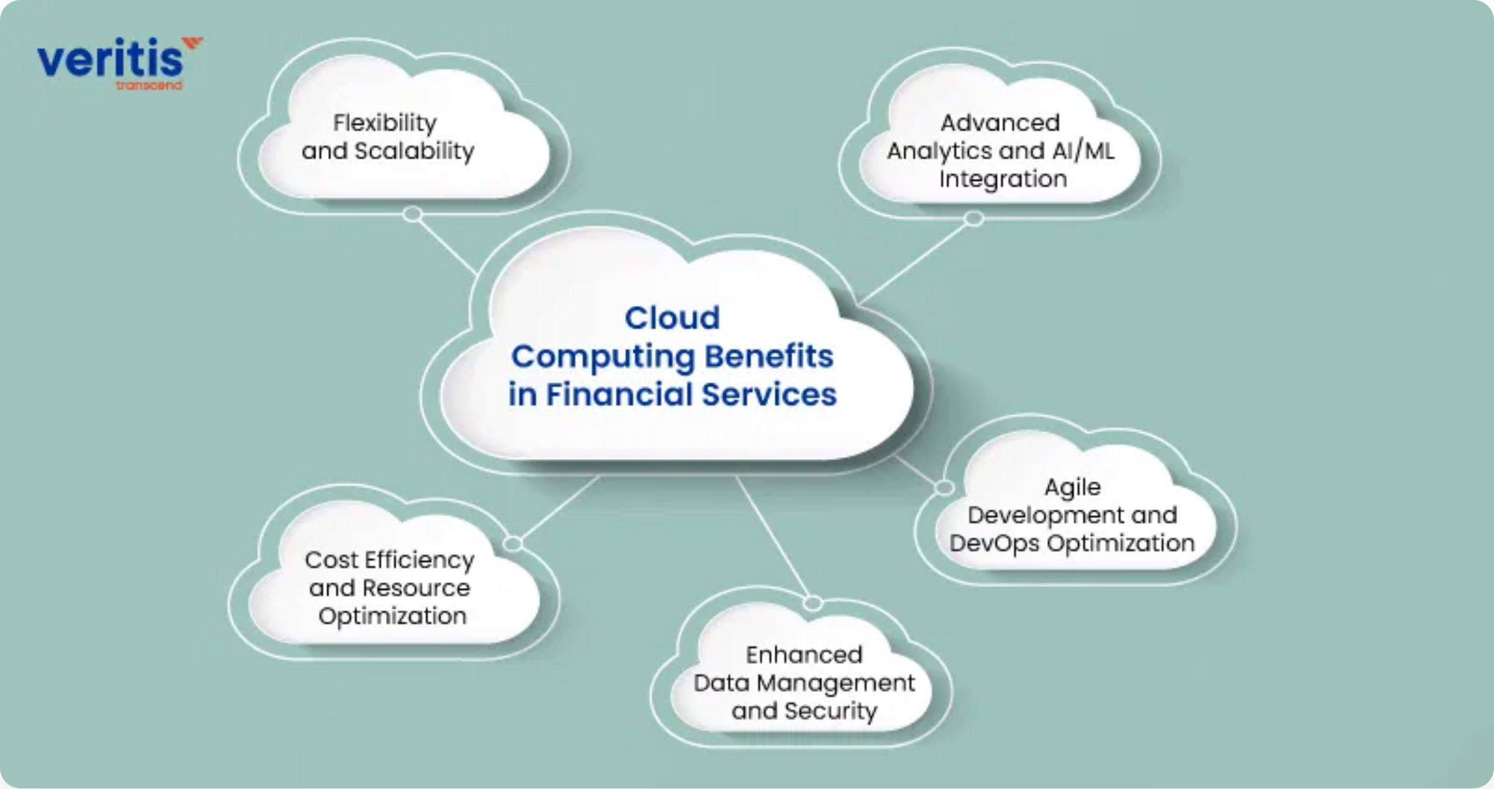

Conclusiones
ROI significativo:
Ka0s LandingZone ofrece un retorno de inversión de hasta 318% en un período de cinco años, según estudios de implementaciones similares.
Reducción de costos:
Reducción del 30% en costos operativos y transformación de gastos de capital (CAPEX) a gastos operativos (OPEX) más flexibles.
Eficiencia operacional:
Aumento del 57% en la eficiencia de los equipos de gestión de infraestructura de TI y reducción de tiempos de despliegue de semanas a días.
Seguridad y cumplimiento:
Implementación de controles de seguridad y cumplimiento desde el diseño, reduciendo riesgos y costos asociados.
"Ka0s LandingZone no solo representa una inversión en tecnología, sino una transformación estratégica que genera beneficios cuantificables en términos de costos, eficiencia y agilidad empresarial."

